Slide 1

개발의민족(1조)
BERT 질의응답
학습을 위한
데이터 설계
김경호(조장), 김규희, 김수연, 김지혜, 조명국

Slide 2
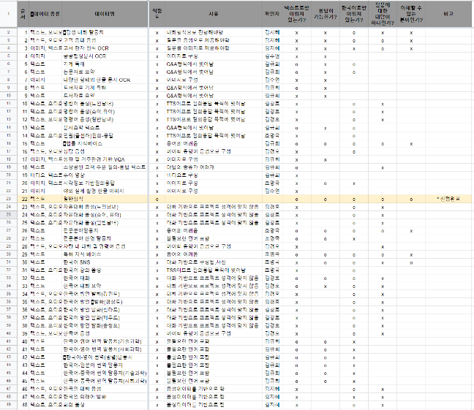
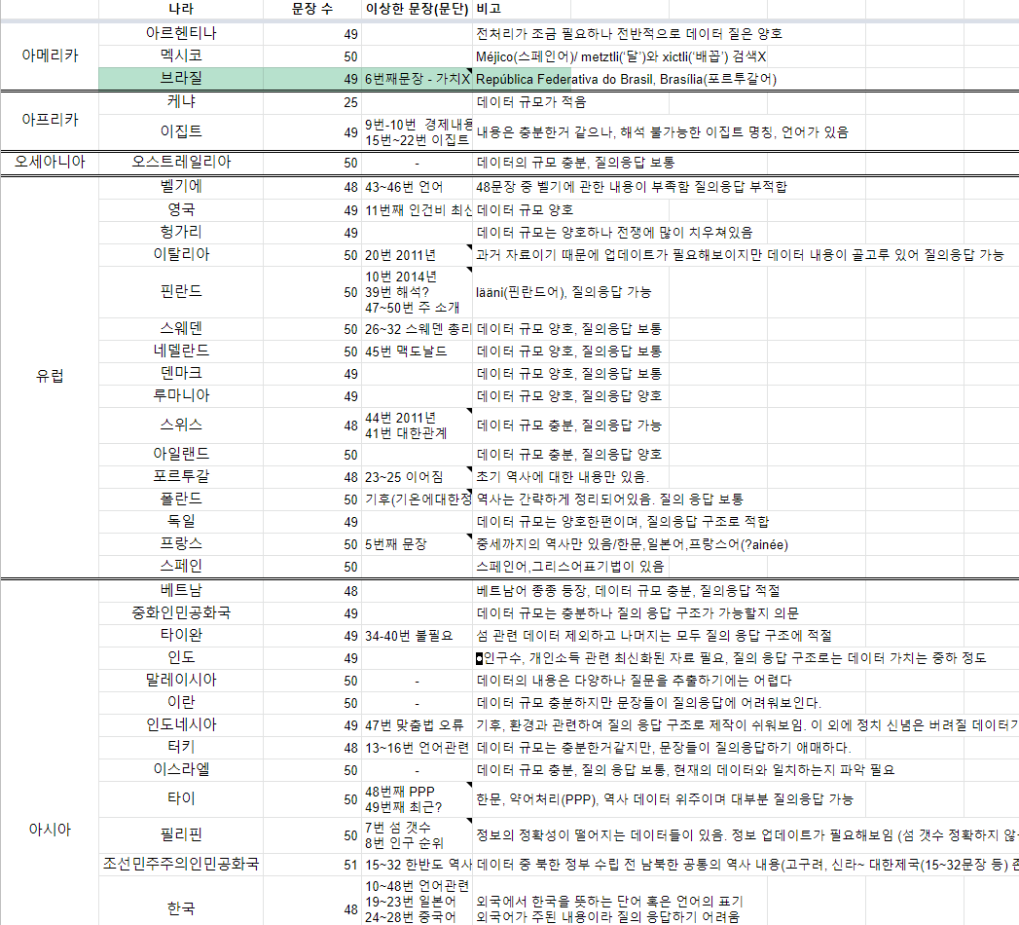
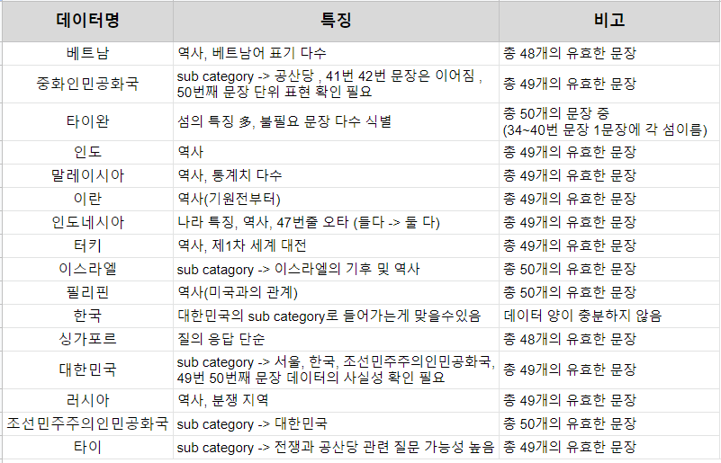
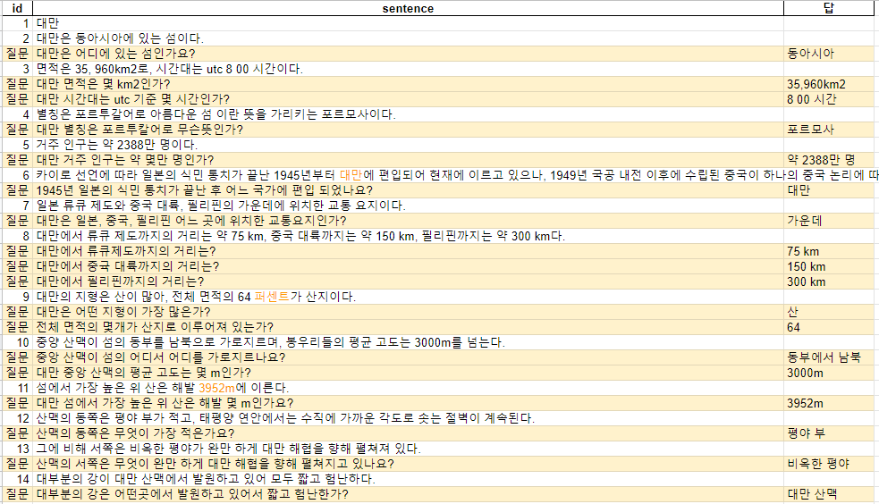
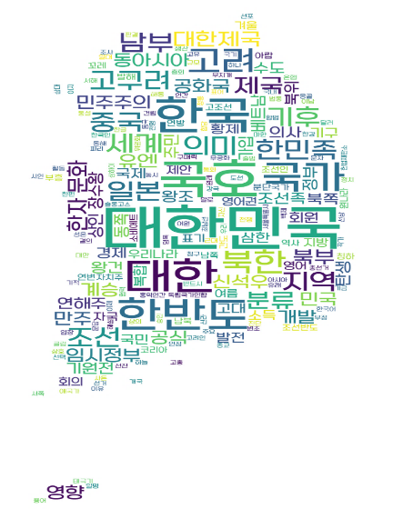
발표일 2022.04.06
BERT 질의응답 학습을 위한 데이터 설계
개발의민족 : 김경호(조장), 김규희, 김수연, 김지혜, 조명국
프로젝트 도메인 선정
데이터 획득 & 데이터 정제1
데이터 정제2
선정, 규모, 분석
데이터 가공
시각화(wordcloud)
데이터 획득 | 데이터 정제1 | 데이터 정제2 | 선정 | 규모 | 분석 | 데이터 가공
AI-hub 학습용 데이터 총 48개 획득 | 적합성 판별 ( 영상, 음성, OCR 제외) 질의 응답 구조로 구현 불가능한 데이터 제외 데이터 적합성 대조 검사 실시 | ‘일반 상식' 데이터 선정 데이터내 128개의 파일을 카테고리화 | 카테고리 중 국가 도메인 선정, 15개의 아시아 국가 대상 총 789개의 문장 | 745개의 유효 문장 | 데이터 최신화 확인 JSON 구조 분석 분석한 어노테이션 구조로 모듈 구현 : json_to_txt 분석한 json 파일 문장 추출 | 불필요한 문자 이외의 외국어를 제거 통계치 포함 모든 수치는 22년 기준 최신화 국가별 80-100개 질의응답 세트 구성

Slide 3





발표일 2022.04.06
BERT 질의응답 학습을 위한 데이터 설계
개발의민족 : 김경호(조장), 김규희, 김수연, 김지혜, 조명국
프로젝트 후기
AI 학습에 필요한 데이터의 중요성과 전처리에 할애되는 시간에 비례하여 학습 모델의 결과가 바뀔 수 있다는 점이 인상적이었고
지난 수업 동안 배워온 파이썬을 활용하여 프로젝트에 사용되는 모듈을 직접 구현해보고 시험해볼 수 있어서 좋은 기회였습니다.
기존 수업에서 보다 실무적인 프로젝트 진행 절차와 팀원들과의 협력도 경험하여 2차 프로젝트 준비를 위한 경험으로서 매우 만족했던 프로젝트였습니다.
김경호(조장)
데이터 획득부터 시각화까지 이번 프로젝트를 진행하면 처음 접해봤던 작업들이라 처음에 감을 잡기에 많은 어려움이 있었습니다.
조장이 매일 해야할 일을 할당해줘서 점차 스스로 방향성에 대해 잡아갈 수 있었고,
수업으로 배웠던 파이썬 등을 활용해서 프로젝트에 적용도 시킬 수 있었습니다.
좋은 팀원들과 매일 의견도 주고 받으면서 실무적인 경험도 쌓고 데이터 설계 분야에 대한 경험도 쌓아 매우 만족한 프로젝트였습니다.
김규희
프로젝트를 진행할 조장이 프로젝트 방향을 잡아줘서 보다 수월하게 참여할 수 있었습니다.
질의 응답 프로그램을 만들기 위한 데이터를 얻기 위해서는 생각보다 많은 시간이 소요된다는 점과 데이터 전처리의 중요성을 느낄 수 있었습니다.
데이터 획득부터 시각화까지 전반적인 과제를 팀원들과 공유하며 진행했기 때문에 의사소통이 원활하였고,
의견을 나누면서 실무적인 경험을 쌓고 많은 점을 배울 수 있었습니다.
김수연
질의 응답 프로그램을 만들기 위해 데이터 수집과 전처리에 오랜 시간이 걸렸지만
학습 모델의 데이터로 활용하여 질의응답이 가능하다는 점이 새로운 경험이 였습니다.
맡은 역할 이상으로 팀원 모두가 열정적으로 하는 모습을 보며 많은 것을 배웠으며 팀프로젝트를 통해 실무적인 경험을 쌓을 수 있었고
데이터의 정확한 정보를 계속해서 업데이트 해주어야 학습 모델로 활용이 높아진다는 것을 경험할 수 있었습니다.
김지혜
질의응답 프로젝트를 만들기에 앞서 데이터 선정, 데이터 분석, 데이터 정제 과정 등이 시간이 많이 소요된다는 것을 경험할 수 있었고,
지금까지 배운 내용을 토대로 팀원들과 협력하여 서로 의견을 공유하면서 만들 수 있다는 것에 대해 많은 점을 배울 수 있었습니다.
이런 경험을 바탕으로 개인적으로 부족했던 스킬들을 한층 더 업 시킬 수 있었고,
팀 프로젝트를 계기로 실무적인 경험을 쌓을 수 있었던 점이 많은 도움이 된 것 같습니다.
조명국

Slide 4
발표일 2022.04.06
BERT 질의응답 학습을 위한 데이터 설계
개발의민족 : 김경호(조장), 김규희, 김수연, 김지혜, 조명국
감사합니다

